Slide 1
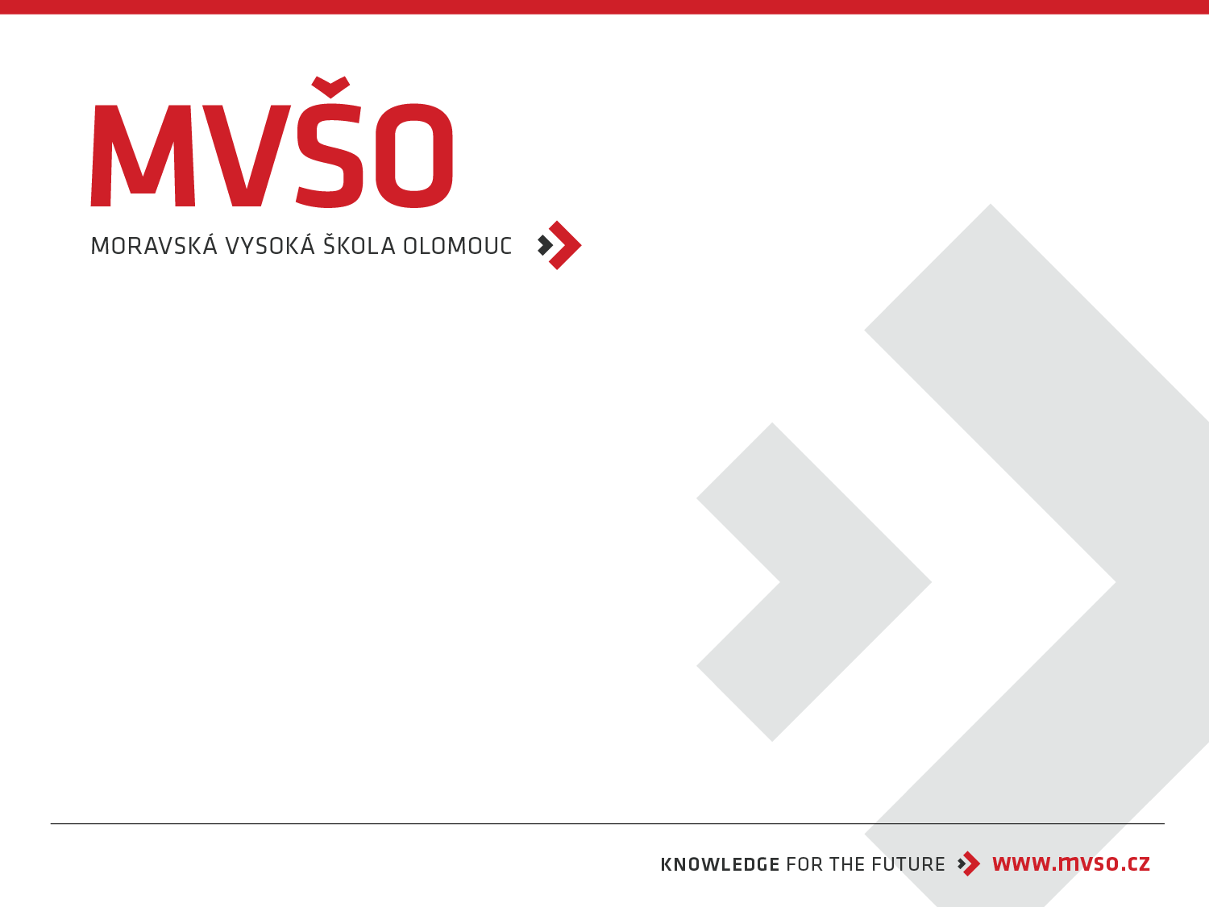
Strategické řízení firmy
XSF
14. 02. - 15. 02. 2024
Olomouc
Autor: Ing. Jaroslav Škrabal, Ph.D.

Slide 2
Strategie a strategické řízení
  Každá organizace musí mít svůj cíl, kam chce směřovat, vytyčený způsob, jak se dále rozvíjet.
  Hovoříme o stanovení strategie, strategických cílů a dílčích strategických operacích.
  Bez splnění tohoto požadavku organizace pouze operativně řeší nastalé problémy, pouze reaguje na podněty, místo toho, aby je sama aktivně vytvářela.
2/49

Slide 3
Strategie a strategické řízení
  Strategie udává dlouhodobý směr organizace.
  V měnícím se prostředí organizace díky účelnému uspořádání svých zdrojů a současně schopnosti splnit potřeby trhu získává výhodu a plní očekávání svých stakeholderů.
  Jak dokládá řada prováděných analýz, organizace neuplatňující ve svém řízení principy strategického managementu dosahují pouze krátkodobých tržních úspěchů.
3/49

Slide 4
Strategie a strategické řízení
  Naopak organizace, které dodržují zásady strategického managementu, se zpravidla vyznačují dlouhodobě udržitelným růstem.
  Samotná strategie však nestačí.
  Je nezbytné zavést v organizaci určitý mechanismus, pomocí něhož můžeme sledovat a hodnotit plnění dílčích strategických úkolů.
4/49

Slide 5
Strategie a strategické řízení
  Jak se shoduje řada odborníků, strategický management je nejsložitějším, nejobtížnějším a zároveň nejrizikovějším úkolem top manažera.
  Neexistuje žádný universální návod, jak vytvořit správnou strategii.
  Při tom úspěch každé organizace je založen právě na její strategii.
  Strategický management zásadním způsobem ovlivňuje úspěšnost organizace – daleko více, než taktické či operativní řízení – ba naopak, taktické a operativní řízení ze strategického řízení vycházejí.
5/49

Slide 6
Strategie a strategické řízení
  Strategické řízení můžeme chápat jako proces, kdy top manažer definuje dlouhodobé strategické cíle a strategii celé organizace tak, aby byly naplno využity zdroje organizace a při tom byly reflektovány příležitosti na trhu.
  Účelem je snížit riziko možné chyby a přivést organizaci do situace, ve které může předvídat změny, odpovídat na ně, změny vyvolávat a využívat je ve svůj prospěch.
6/49

Slide 7
Strategie a strategické řízení
  Snahou top manažera je přijímat taková rozhodnutí, jejichž důsledky se projeví v silnější konkurenční pozici organizace na trhu, než je ta současná.
  To je možné reagováním a aktivním působením na vnější vlivy, jako jsou konkurence, změny na trhu, využívání vnitřních zdrojů a schopnosti organizace.
7/49

Slide 8
Strategie a strategické řízení
  Strategické řízení tedy představuje proces tvorby a implementace rozvojových záměrů, které mají zásadní význam pro rozvoj organizace.
  Tyto rozvojové záměry mají v případě strategického managementu dlouhodobý charakter – zasahují tedy do budoucnosti – do prostoru neznáma.
  Podnik, který chce v prostředí tržní ekonomiky přežít a úspěšně se rozvíjet, je nucen daleko více se zabývat vývojovými trendy působícími v jeho okolí a rozhodujícím trendům se pružně přizpůsobovat.
8/49

Slide 9
Strategie a strategické řízení
  Poznání, hodnocení a racionální uplatňování poznatků o objektivních vývojových tendencích v řízení organizace se tak stává jedním z nejvýznamnějších požadavků kladených na vedoucí pracovníky.
  Hovoříme zde o budoucím vývoji, který ovlivňuje řada faktorů, o jejichž existenci v současnosti nemusíme mít ani ponětí.
9/49

Slide 10
Strategie a strategické řízení
  Podle Trunečka umění předvídat budoucí vývoj spočívá v rozpoznání pozitivních od negativních signálů, pseudorevolucí od podstatných faktů, které budou vytvářet budoucnost.
10/49

Slide 11
Strategie a strategické řízení
  Kromě skutečnosti, že rozhodování uskutečňovaná ve strategickém řízení velkou měrou ovlivňují úspěšnost podnikání, existují i další důvody, pro něž by mělo být v každé organizaci, která chce úspěšně a dlouhodobě naplňovat svoje poslání, uplatňováno racionální strategické řízení.
  Pod pojmem racionální strategické řízení oba autoři rozumějí strategický management, který vychází z dlouhodobých prognóz vývoje a pomocí něhož může top management předjímat budoucí příležitosti a hrozby.
11/49

Slide 12
Strategie a strategické řízení
  Strategický management rovněž pomáhá zvyšovat kvalitu samotného managementu, kdy vede řídící pracovníky k tomu, aby zkvalitňovali své taktické a operativní rozhodování.
  Vedle kvality managementu strategické řízení pomáhá zdokonalovat i komunikaci uvnitř organizace, koordinaci projektů, motivaci pracovníků a zlepšuje alokaci zdrojů.
12/49

Slide 13
Proces strategického řízení
  Jednotný model procesu strategického řízení neexistuje.
  Každý autor zpracovává svůj vlastní model, který obsahuje různý počet fází a je rozpracován s různou mírou podrobností.
  S inspirací v nepřeberném množství modelů byl pro tento text vytvořen model, který názorně interpretuje postavení strategie a strategických analýz v procesu celého strategického řízení.
13/49

Slide 14
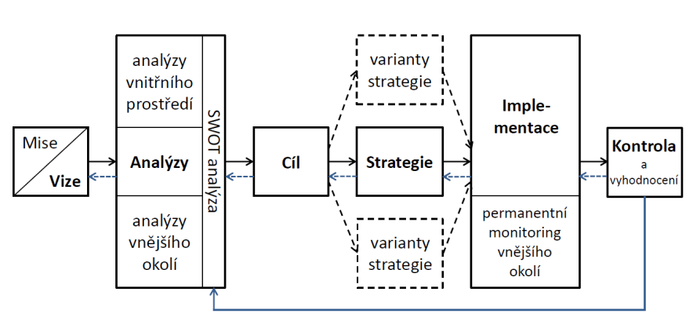
Proces strategického řízení
14/49

Slide 15
Formulace mise (poslání) a vize
  Základní účel existence organizace vyjadřuje její mise, resp. poslání.
  Tyto dva pojmy lze vnímat jako synonyma.
  Mise dává informaci o tom, co organizace poskytuje společnosti – zda se jedná o výrobky, o služby, tzn. jaký je předmět podnikání dané organizace, na jaké trhy se organizace zaměřuje, resp. jaký je cílový segment jejich produktů.
15/49

Slide 16
Formulace mise (poslání) a vize
  Mise má zpravidla formu stručného prohlášení, které je určeno nejen pracovníkům dané organizace, ale i vnějšímu okolí.
  Má tedy výrazný informační význam, deklaruje účel a vztahy organizace směrem k veřejnosti, čímž zároveň společnosti umožňuje veřejnou kontrolu nad naplňováním poslání.
  Veřejně deklarovaná mise poskytuje základní informace pro utváření názoru o organizaci stakeholderům (klíčovým činitelům, jako jsou zaměstnanci, akcionáři, zákazníci, dodavatelé, konkurenti, orgány státní správy apod.)
16/49

Slide 17
Formulace mise (poslání) a vize
  Směrem do vnitřního prostředí organizace mise vyjadřuje základní strategický záměr vlastníků organizace, představuje základní směr pro management i řadové pracovníky, čímž zajišťuje jednotu názorů mezi zaměstnanci organizace na hlavní směry jejího vývoje.
17/49

Slide 18
Formulace mise (poslání) a vize
  Někteří autoři vedle mise rozlišují pojem vize.
  V rámci tohoto rozlišení platí výše uvedené s tím, že mise má obecnější charakter a primárně směřuje do vnějšího prostředí organizace, kdežto vize je konkrétnějším vyjádřením mise směrem do vnitřního prostředí organizace.
  Vize popisuje žádoucí budoucí stav organizace.
  Vyjadřuje základní zaměření aktivit, deklaruje, jakou pozici bude mít organizace na trhu, určuje, v čem bude spočívat konkurenční výhoda organizace, resp. na čem bude založena její specifická přednost.
18/49

Slide 19
Formulace mise (poslání) a vize
  Mise, resp. vize by měla být zřejmá již při zakládání organizace.
  Je zásadní informací majitelů směrem k top managementu, proto by v procesu strategického řízení měla být rozhodně výchozím krokem.
19/49

Slide 20
Analýza vnitřního a vnějšího prostředí
  Provedení strategických analýz je klíčovým krokem procesu strategického managementu.
  Smyslem strategických analýz je identifikace významných dynamických jevů a procesů, jejichž působení sice nemusí být v současnosti významné, ale v budoucnosti může významně určovat situaci organizace.
20/49

Slide 21
Analýza vnitřního a vnějšího prostředí
  Analýzy vnitřního prostředí podávají informaci o možnostech organizace.
  Ukazují, jaké má organizace zdroje, jaké dovednosti a schopnosti mají její pracovníci, jaká je její finanční síla či zda má nějaké úspěšné inovační produkty.
  Výsledky analýz vnitřního prostředí vymezují vnitřní možnosti organizace, ukazují na její případná omezení a naopak na silné stránky, které předurčují konkurenční výhodu.
21/49

Slide 22
Analýza vnitřního a vnějšího prostředí
  Analýzy vnitřního prostředí by měly vyústit v jednoznačné posouzení vnitřních zdrojů organizace a odhalit schopnosti organizace provádět různé funkční aktivity jako finanční management, řízení lidských zdrojů, marketing, výzkumně-vývojový potenciál apod.
  Významným prvkem vnitřního prostředí organizace je, vedle zdrojů, její firemní kultura.
  Firemní kultura prezentuje osobitost dané organizace a odráží sdílené hodnoty, přesvědčení a chování pracovníků, které se prolíná veškerými aktivitami organizace.
22/49

Slide 23
Analýza vnitřního a vnějšího prostředí
  Ještě donedávna byla silná firemní kultura považována za jeden z determinujících faktorů úspěšnosti organizace – ve vztahu k dlouhodobé udržitelnosti a kontinuálnímu dosahování zisku.
  S rostoucím významem vlivu turbulentního vnějšího okolí organizace se však objevují opačné přístupy, které v silné firemní kultuře spatřují spíše bariéru efektivního strategického managementu spočívající v nedostatečné schopnosti organizace přizpůsobovat svou strategii změnám vnějšího okolí.
  Dokládá to řada analýz prováděných v organizacích napříč širokým spektrem průmyslových odvětví.
23/49

Slide 24
Analýza vnitřního a vnějšího prostředí
  Prvkem, který stále významněji ovlivňuje dosažení úspěchu organizace, je její vnější okolí.
  Turbulentní změny, globalizace, mezinárodní konkurence spolu s dalšími novými jevy jako terorismus, výrazné demografické posuny či extrémní meteorologické jevy významně ovlivňují život společnosti a kladou nové nároky na top management organizací.
  Každá organizace působí v určitých společenských, politických podmínkách.
24/49

Slide 25
Analýza vnitřního a vnějšího prostředí
  Musí respektovat legislativu dané země, využívá, resp. ve vlastním vývoji navazuje, na existující technologie, čelí stále silnější konkurenci, využívá nabídku pracovních sil v daném regionu apod.
  Vnější okolí tedy ve značné míře vymezuje varianty a limity pro management.
  Úspěšná proto bude pouze taková organizace, jejíž strategický cíl a následná strategie respektuje podmínky dané vnějším okolím.
  Stejné faktory vnějšího prostředí mohou mít na jednu organizaci pozitivní dopad, na jinou negativní – záleží na managementu zdrojů a kapacit dané organizace, tedy na podmínkách jejího vnitřního prostředí.
25/49

Slide 26
Analýza vnitřního a vnějšího prostředí
  Výsledky analýz vnitřního a vnějšího prostředí jsou shrnuty ve SWOT analýze.
  Jedná se o matici se čtyřmi sektory, vymezenými dvěma kritérii – prostředím organizace (vnitřní a vnější) a charakterem prvků (pozitivní a negativní).
  V rámci analýzy jsou pojmenovány silné a slabé stránky (strengths, weaknesses), příležitosti a hrozby organizace (opportunities, threats).
26/49

Slide 27
Analýza vnitřního a vnějšího prostředí
  Dobře sestavená SWOT analýza tvoří základní východisko pro stanovení strategického cíle a pro formulaci strategie jeho dosažení.
  Z podstaty SWOT analýzy vyplývá základní logika strategického návrhu, který by měl být zaměřen na eliminaci slabých stránek a hrozeb prostřednictvím vhodného využití silných stránek a příležitostí.
27/49

Slide 28
Formulace strategického cíle
  Strategický cíl popisuje konečný, výsledný stav po uplynutí předem daného (strategického) období.
  Musí být zformulován naprosto jednoznačně a konkrétně, aby po uplynutí strategického období mohlo být konstatováno, zda byl cíl naplněn.
  Strategický cíl by měl být definován tak, aby zajistil organizaci výhodnější pozici oproti konkurenci.
  Zároveň by měl umožnit organizaci její stabilní vývoj, tzn. respektovat změny, které s jistou mírou určitosti mohou v průběhu strategického období nastat.
28/49

Slide 29
Formulace strategického cíle
  Pro strategický cíl, stejně jako pro jakýkoliv jiný cíl z pohledu managementu, platí pravidlo SMART.
  Znamená to, že cíl musí být pro organizaci a její pracovníky stimulující, podněcující k co nejlepším výsledkům.
  Zároveň však musí být dosažitelný, splnitelný a reálný.
  Jak pro pracovníky organizace, tak i pro veškeré prvky vnějšího okolí musí být cíl akceptovatelný (tzn., musí být v souladu s platnými zákony či normami daného státu, respektující po environmentální stránce nejbližší okolí apod.).
29/49

Slide 30
Formulace strategického cíle
  Předpokládaný cílový stav musí být kvantifikován, tzn., musí být stanoveny konkrétní hodnoty klíčových ukazatelů, což umožní zhodnocení míry naplnění cíle po uplynutí strategického období.
  Formulace cíle již musí obsahovat i termínové vymezení, tedy délku strategického období a předpokládaný okamžik splnění cíle.
30/49

Slide 31
Formulace strategie
  Způsob dosažení strategického cíle definuje strategie, rozpracovaná do jednotlivých kroků – strategických operací.
  Formulace strategie je výrazně tvůrčí proces. Jedná se o nejdůležitější a nejsložitější úkol top managementu každé organizace.
31/49

Slide 32
Formulace strategie
  Základním úkolem strategie je připravit organizaci na budoucnost, na všechny situace, které mohou v budoucnu s vysokou pravděpodobností nastat.
  Budoucnost však představuje prostor neznáma – lze ji pouze s určitou pravděpodobností předvídat.
  Není jisté, jakým směrem se bude odvíjet ekonomický, politický či vědeckotechnický vývoj a další faktory ovlivňující fungování každé organizace.
  Top manažer proto pracuje v podmínkách velké nejistoty.
32/49

Slide 33
Formulace strategie
  Rozhoduje však o naprosto zásadních problémech – o vývoji nových produktů, o investicích, o metodách motivace pracovníků, o budování distribučních sítí a dalších faktorech.
  Na správném (či nesprávném) rozhodnutí top manažera proto závisí existence a úspěch celé organizace.
33/49

Slide 34
Formulace strategie
  Z toho vyplývá, že formulace jediné strategie není dostačující.
  Top manažer musí vytvořit a posoudit strategické alternativy a následně vybrat ty, které jsou komplementární a vzájemně se podporují.
  Strategie organizace proto musí být vždy vypracována ve více variantách, které vycházejí z odhalení všech vývojových tendencí, jež mohou s vysokou pravděpodobností nastat.
34/49

Slide 35
Formulace strategie
  Top manažer tím čelí vzniku tzv. strategického překvapení, které by mohlo přivést organizaci do situace, kdy již není schopna svými silami situaci vyřešit, což může vyústit až ke zhroucení organizace.
35/49

Slide 36
Formulace strategie
  Varianty strategie musí být vzájemně kompatibilní, tzn., musí být koncipovány tak, aby organizace mohla v případě potřeby přejít od jedné varianty ke druhé, aniž by došlo k ohrožení její existence.
  Obvykle to předpokládá mít k dispozici takové portfolio variant, které lze realizovat na tomtéž základním zařízení a s pracovníky téže základní kvalifikace.
36/49

Slide 37
Formulace strategie
  Kompatibilita variant umožňuje vysokou pružnost strategie, která je v současné době jedním z předpokladů úspěšnosti organizace, jelikož přizpůsobuje základní aktivity organizace nejistotě, diskontinuitě a turbulentnímu vývoji vnějšího prostředí.
37/49

Slide 38
Implementace strategie
  Následným krokem v procesu strategického managementu je po formulaci strategie její implementace.
  Tato fáze potvrdí, zda strategie byla vhodně či nevhodně zformulována.
  V literatuře se pro provádění jednotlivých strategických operací, jež jsou součástí strategie, používá termín „implementace“ nebo „realizace“.
38/49

Slide 39
Implementace strategie
  Zatímco „realizace“ má charakter pouhého plnění stanovených úkolů, „implementace“ v sobě zahrnuje i tvůrčí přínos pracovníků provádějících realizaci strategie.
  S ohledem na výše popsanou charakteristiku vnějšího okolí je tvůrčí prvek v průběhu realizace strategie stěžejní, proto bude nadále používán termín „implementace“.
39/49

Slide 40
Implementace strategie
  Teprve implementace strategie přináší organizaci efekt v podobě konkrétních výstupů. Implementaci strategie však není zatím v teorii ani v praxi věnována dostatečná pozornost.
  Existuje mnoho teorií jak rozhodovat, ale jen málo metod, jak realizaci zabezpečovat.
  Jedná se přitom o složitý proces, do něhož se promítá mnoho věcných, finančních a především sociálně-psychologických faktorů.
40/49

Slide 41
Implementace strategie
  Veškeré aktivity uskutečňované na taktické i operativní úrovni řízení, jako např. krátkodobé řízení zásob, financí, prodeje, výroby, kvalifikace, technologie, vždy musí směřovat k naplnění strategického cíle.
  Top manažer musí zajistit konzistentnost mezi strategickým a operativním řízením.
  Strategického cíle lze dosáhnout jen tehdy, jestliže top manažer věnuje strategii systematickou a trvalou pozornost.
  Vrcholové vedení musí neustále zřetelně proklamovat, že o dosažení zformulovaného strategického cíle vážně usiluje, má o něj trvalý zájem a odmění každého, kdo se o jeho naplnění přičiní.
41/49

Slide 42
Implementace strategie
  Významnou roli zde proto hraje vnitřní systém firemní komunikace.
  Je naprosto nezbytné, aby se na implementaci strategie vědomě podíleli všichni pracovníci organizace.
  Každý pracovník musí být se strategií seznámen a musí vědět, jakými konkrétními kroky k její realizaci přispívá.
  Pouze jednota veškerých aktivit organizace a jejich sladěnost se strategií zajišťuje úspěšné dosažení strategického cíle a naplnění deklarované vize.
42/49

Slide 43
Implementace strategie
  Top manažer v procesu implementace strategie neustále čelí dvěma faktorům.
  Na jedné straně se snaží udržet dlouhodobou stabilitu strategie, tj. neměnnost své vize, strategických cílů a strategických operací.
  Na druhé straně si je však vědom, že v turbulentním prostředí téměř jistě dojde k některým více nebo méně neočekávaným událostem, které vyvolají nezbytnost aktualizace strategie.
43/49

Slide 44
Implementace strategie
  Aktualizace strategie je kontinuálním procesem, který začíná systematickým vyhledáváním příležitostí a hrozeb ve vnějším prostředí organizace.
  Kontrola a monitoring tak dnes již nejsou pouze poslední fází manažerského procesu, ale v současných podmínkách strategického managementu jsou nedílnou součástí procesu implementace strategických rozhodnutí a jejich realizace.
44/49

Slide 45
Implementace strategie
  Změny jsou v turbulentním vnějším okolí běžným faktorem, proto musejí být vnímány jako samozřejmost i ve vnitřním prostředí organizace.
  Nejčastějšími příčinami změn ve vnějším prostředí organizace jsou zejména změny poptávky a charakteru trhů (zákazníků), nové vědecké poznatky, změny charakteru konkurence, změny charakteru dodavatelů a změny legislativních podmínek.
  Snahou top manažera by mělo být přetransformovat veškeré změny v příležitosti.
45/49

Slide 46
Implementace strategie
  Jednou z bariér průběžné aktualizace strategie se však mnohdy stává skutečnost, že top manažer vnímá nutnost přechodu k jiné variantě strategie jako své osobní selhání.
  Ve skutečnosti však aktualizace strategie může znamenat začátek nové etapy rozvoje organizace.
  Změnám ve vnějším prostředí nelze zabránit.
46/49

Slide 47
Implementace strategie
  Top manažer s nimi musí počítat, musí na ně umět reagovat, omezit jejich negativní důsledky a využít je ku prospěchu organizace.
  Některé změny ve vnějším prostředí by organizace dokonce měla sama aktivně vyvolávat, např. umístěním nových produktů na trh, úsilím o změnu spotřebitelského chování zákazníků apod.
47/49

Slide 48
Kontrola
  Závěrečnou fází každého manažerského procesu je kontrola a vyhodnocení dosažených výsledků.
  V prostředí strategického managementu je předmětem hodnocení efektivita zvolené a uskutečněné strategie a míra dosažení strategického cíle v podmínkách turbulentního vnějšího prostředí.
  Kontrolní, zpětnovazební prvek by však měl být nedílnou součástí všech fází procesu strategického managementu.
48/49

Slide 49
DĚKUJI ZA POZORNOST

